Slide 1
Esqueleto

Slide 2
# Presentacion
**Tiempo estimado** 20 minutos
Hacer incapié en:
- Experiencia colaborativa
- Decisiones operativas
## Contenido
1. Intro al problema
2. Código c
3. Análisis de estrategias y acuerdo de forma de trabajo

Slide 3
4. Aplicación de temas curso
1. Github como plataforma
2. OOP Estructura de clases
3. Python
1. Librerías
1. Linkeo de python con C
2. Matplotlib
4. Debbuging
5. Profiling
6. Documentación doxygen
5. Resultados
1. Dinámica molecular
1. evolution
2. Real time
2. Profiling
5. Inconvenientes destacados y experiencia
1. abandono de integrante
2. Estructura de carpetas y manejo de github
3. Debugging

Slide 4





WTPC2016: Dinámica
Rodrigo Lugones, Pinto Sebastián, Celleri Humberto

Slide 5
Contenido
Introducción al problema
Análisis de estrategias y acuerdo de forma de trabajo.
Aplicación de temas curso
Inconvenientes destacados y experiencia
<número>

Slide 6
Introducción al problema
¿Con qué empezamos?
Programa de dinámica molecular escrito completamente en C.
Problemas:
Muy difícil de leer y entender.
Poco amigable para adaptarlo a otras funcionalidades.
Objetivos:
Hacer un programa de dinámica molecular que sea flexible, aprovechando el código desarrollado, de eficiencia probada.
<número>

Slide 7
Análisis de estrategias
Como medio de comunicación constante se emplearon:
  Grupo de Whatsapp para consulta.
  Aplicación de manejo de proyectos (Trello).
  Reuniones diarias de discusión y puesta en común.
<número>

Slide 8
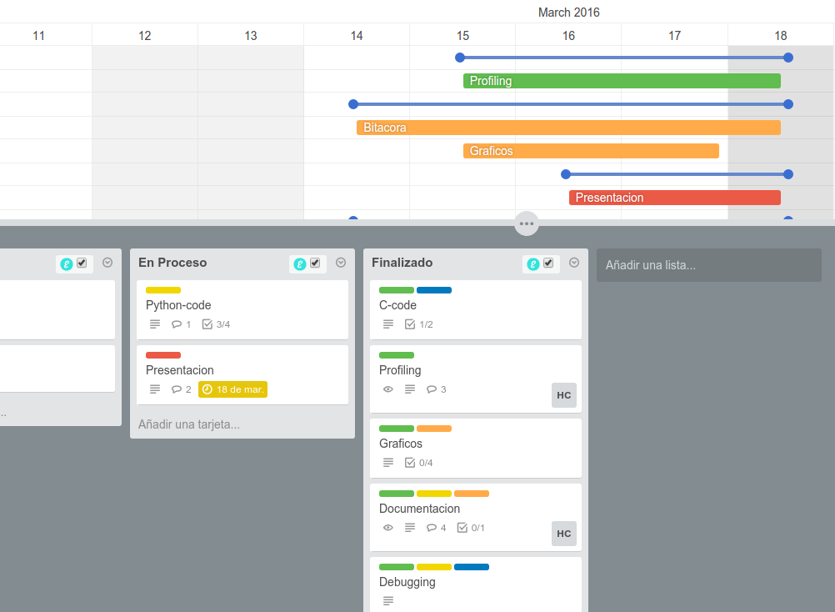
Análisis de estrategias
Como medio de comunicación constante se emplearon:
  Grupo de Whatsapp para consulta.
  Aplicación de manejo de proyectos (Trello).
  Reuniones diarias de discusión y puesta en común.
8

Slide 9
Aplicación de Contenidos
Github como plataforma
Python
  Librerías
    Linkeo de python con C
    Matplotlib
  Programación orientada a objetos
Debbuging
Profiling
Documentación
<número>

Slide 10
Aplicación de Contenidos
Github como plataforma
Python
  Librerías
    Linkeo de python con C
    Matplotlib
  Programación orientada a objetos
Debbuging
Profiling
Documentación
<número>

Slide 11
Aplicación: Github
Todas los archivos fueron subidos al repositorio de github, el cual:
  permitió trabajar de manera colaborativa entre los integrantes,
  y evitar problemas de versionado:
https://github.com/HumbertoCelleri/ljmd
<número>

Slide 12
Aplicación de Contenidos
Github como plataforma
Python
  Librerías
    Linkeo de python con C
    Matplotlib
  Programación orientada a objetos
Debbuging
Profiling
Documentación
<número>

Slide 13
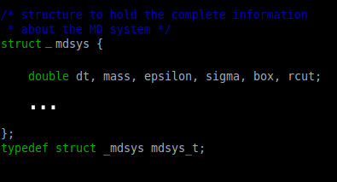
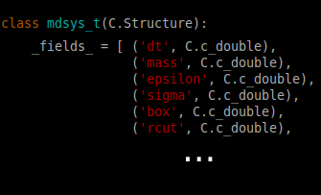
Aplicación: Python
Wrapper C/Python: Ctypes!
Estructura en C
Clase en Python
Con muchos mas atributos, por supuesto…
Más métodos...
<número>

Slide 14
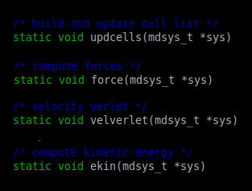
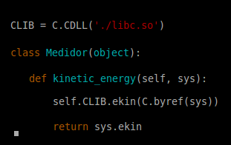
Aplicación: Python
Funciones del código C que nos interesan:
Dentro de python:
Ej: Medidor
Llamado a la función escrita en C
Libreria dinamica: libc.so
<número>

Slide 15
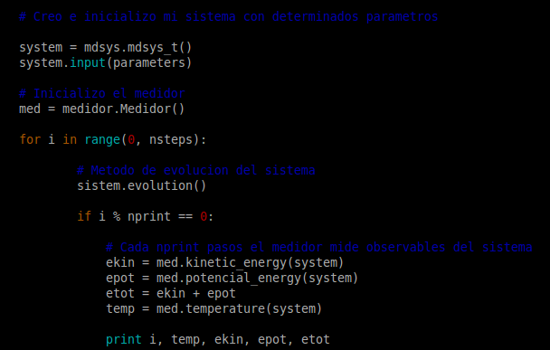
Aplicación: Python
En nuestro código python vamos a ver cosas como:
<número>

Slide 16
Aplicación: Python
Con este nuevo esquema de trabajo se pudo implementar de forma inmediata:
Un nuevo potencial de interacción entre partículas
Un termostato
<número>

Slide 17
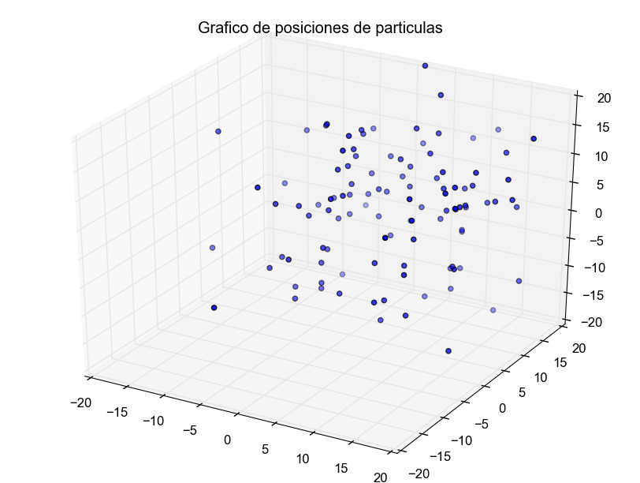
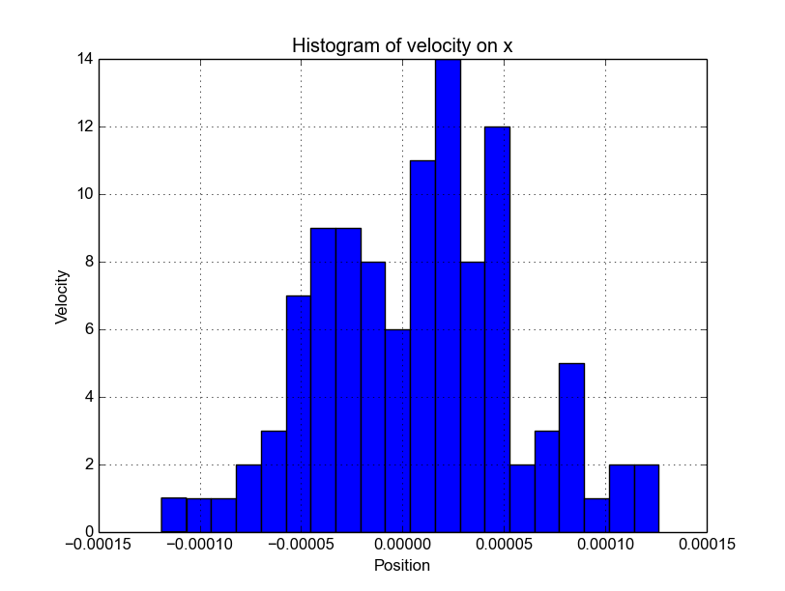
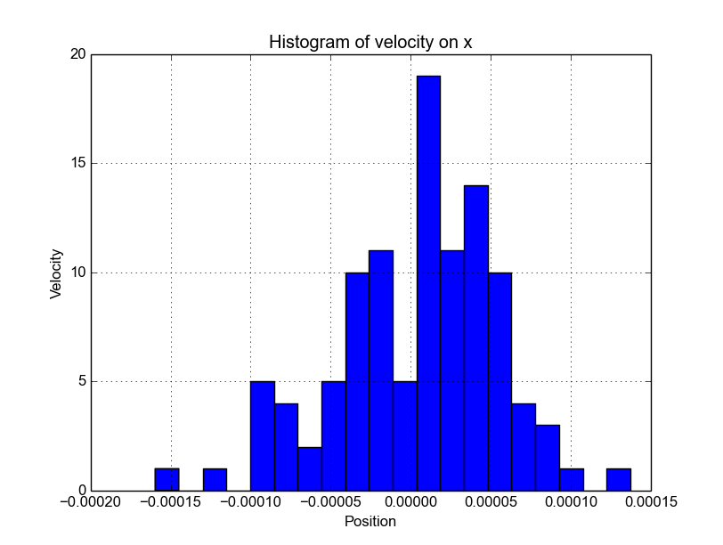
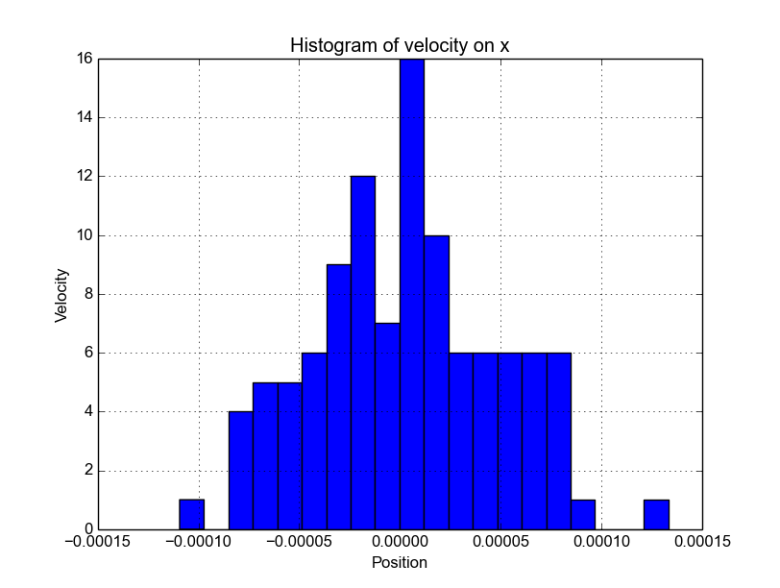
Resultados: Matplotlib
Distribución de posiciones(x,y,z)
Histograma de velocidades (vx,vy,vz)
<número>

Slide 18
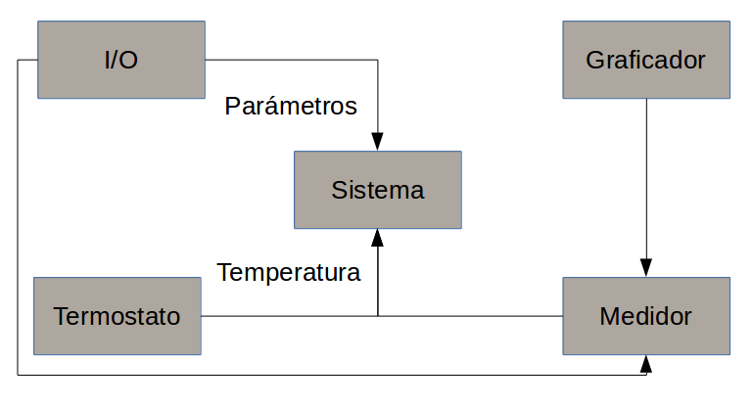
Aplicación: Python OOP
Estructura
<número>

Slide 19
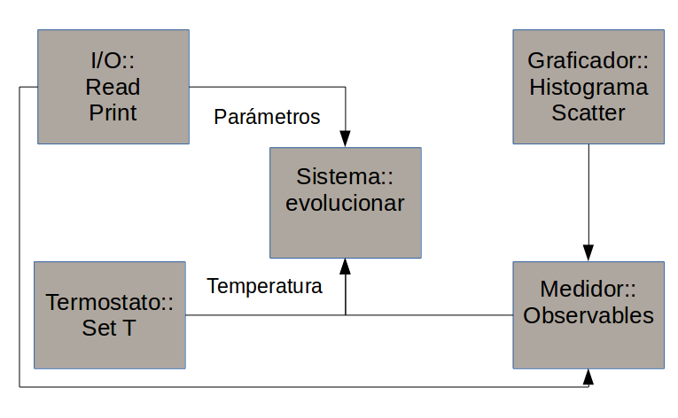
Aplicación: Python OOP
Estructura Extendida
<número>

Slide 20
Aplicación de Contenidos
Github como plataforma
Python
  Librerías
    Linkeo de python con C
    Matplotlib
  Programación orientada a objetos
Debbuging
Profiling
Documentación
<número>

Slide 21
Aplicación: Debbuging
Casos de interés:
<número>

Slide 22
Aplicación: Debbuging
Casos de interés:
  Static function in C code: Al compilar: ERROR
File "/home/wtpc-16/Documentos/ljmd/src/PYTHON/medidor.py", line 22, in potencial_energy
CLIB.force(C.byref(sys))
File "/usr/lib/python2.7/ctypes/__init__.py", line 378, in __getattr__
func = self.__getitem__(name)
File "/usr/lib/python2.7/ctypes/__init__.py", line 383, in __getitem__
func = self._FuncPtr((name_or_ordinal, self))
AttributeError: ./libc.so: undefined symbol: force
<número>

Slide 23
Aplicación: Debbuging
Casos de interés:
  Static function in C code: nm libc.so
  U fgets@@GLIBC_2.2.5
  0000000000003a54 T _fini
  U floor
  U fopen@@GLIBC_2.2.5
  0000000000001d7c t force
  U fprintf@@GLIBC_2.2.5
  0000000000000da0 t frame_dummy
<número>

Slide 24
Aplicación: Debbuging
Casos de interés:
  Static function in C code
  GitHub: New Code Conflict when Merge:
  <<<<<<<<<<<<<<< User1
  New Code
  ====================
  Old Code
  >>>>>>>>>>>>>>>>User2
<número>

Slide 25
Aplicación: Debbuging
Casos de interés:
  Static function in C code
  GitHub: New Code Conflict when Merge:
  <<<<<<<<<<<<<<< User1
  New Code
  ====================
  Old Code
  >>>>>>>>>>>>>>>>User2
Permite solucionarse editando el documento y corrigiendo las inconsistencias.
<número>

Slide 26
Aplicación de Contenidos
Github como plataforma
Python
  Librerías
    Linkeo de python con C
    Matplotlib
  Programación orientada a objetos
Debbuging
Profiling
Documentación
<número>

Slide 27
Aplicacion: Profiling
Se realizó un estudio comparativo de tiempo de ejecución de:
  Código en C con OpenMP
  Python + Wrapper(C) + OpenMP
<número>

Slide 28
Aplicacion: Profiling
Se realizó un estudio comparativo de tiempo de ejecución del código en C y en Python + Wrapper(C)
  C: perf stat
  Python:
  tic-toc, cProfiler
Sistema:
7000 partículas
30 pasos
Intel Xeon E5-2665 x2, 32Gb Ram, Ubuntu 14.04.3 (64bits), gcc 4.8.4, Python 2.7.
<número>

Slide 29
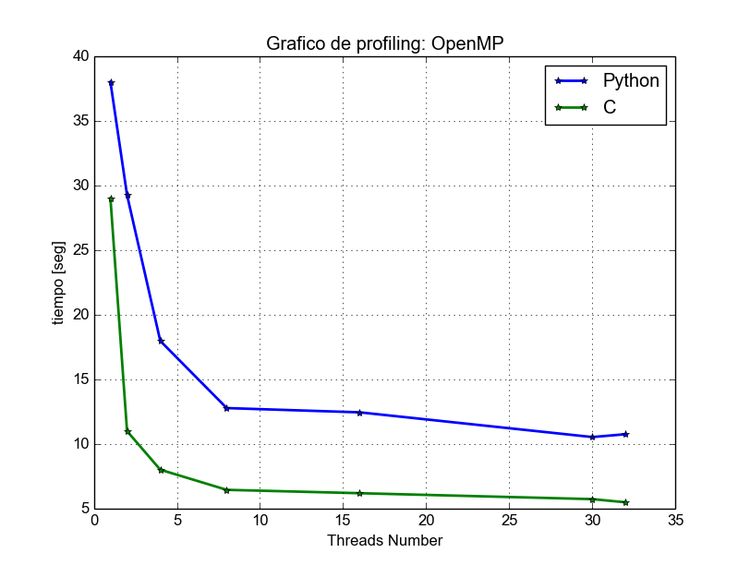
Aplicacion: Profiling
Se realizó un estudio comparativo de tiempo de ejecución del código en C y en Python + Wrapper(C)
  C: perf stat
  Python:
  tic-toc, cProfiler
Sistema:
7000 partículas
30 pasos
Intel Xeon E5-2665 x2, 32Gb Ram, Ubuntu 14.04.3 (64bits), gcc 4.8.4, Python 2.7.
<número>

Slide 30
Aplicación de Contenidos
Github como plataforma
Python
  Librerías
    Linkeo de python con C
    Matplotlib
  Programación orientada a objetos
Debbuging
Profiling
Documentación
<número>

Slide 31
Aplicacion: Documentación
Se utilizó doxygen
  Permite utilizar varios lenguajes (C,Python)
  Es relativamente sensillo y automático (Si se conoce la sintaxis)
    # Genera documento de configuración.
    $ doxygen -g <config.file>
    El cual se puede moficar a gusto, agregando archivos *.doc con descripción.
  Posibilidad de obtener diferentes formatos salida (html,latex).
<número>

Slide 32
Aplicacion: Documentación
Se utilizó doxygen
Mostrar documentación en html
<número>

Slide 33
Destacados y experiencias
<número>

Slide 34
Conclusiones
Se cumplieron los objetivos principales:
  Aplicando lo visto en el workshop.
  Contra adversidades y abandono.
<número>

Slide 35
Conclusiones
Se cumplieron los objetivos principales:
  Aplicando lo visto en el workshop
  Contra adversidades y abandonos (Reiterados).
<número>

Slide 36
Conclusiones
Se cumplieron los objetivos principales:
  Aplicando lo visto en el workshop
  Contra adversidades y abandonos (Reiterados).
Esto incluye:
  La aplicación de ctypes para wrappear Python y C.
  Un nuevo potencial de interacción de partículas
  La implementación de un termostato.
<número>

Slide 37
Formato
Esto no va quizás ...
<número>

Slide 38
Muchas Gracias!!
Rodrigo Lugones
Pinto Sebastián
Celleri Humberto

Slide 39
Muchas Gracias!!
Rodrigo Lugones, Pinto Sebastián, Celleri Humberto
Pablo Alcain's (Dream) Team

